Slide 1
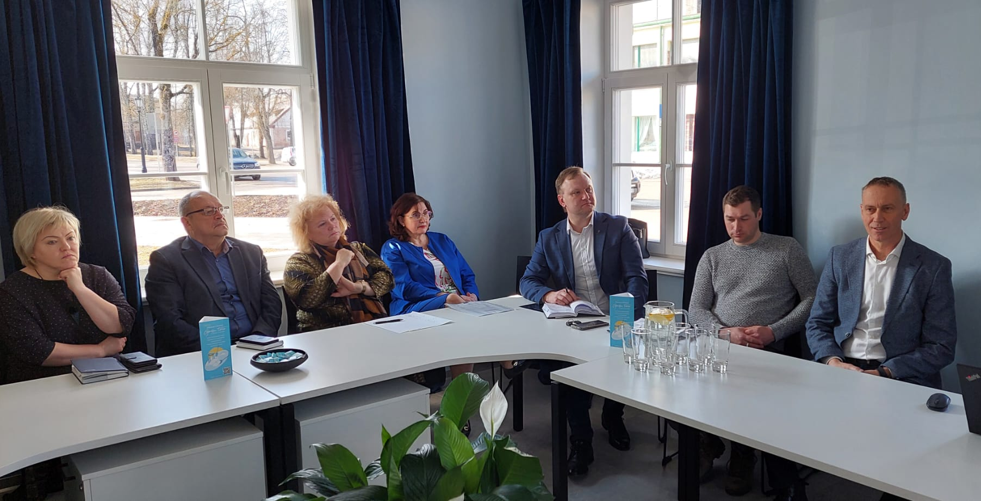
Alūksnes novada pašvaldības
izpilddirektors
Ingus Berkulis

Slide 2
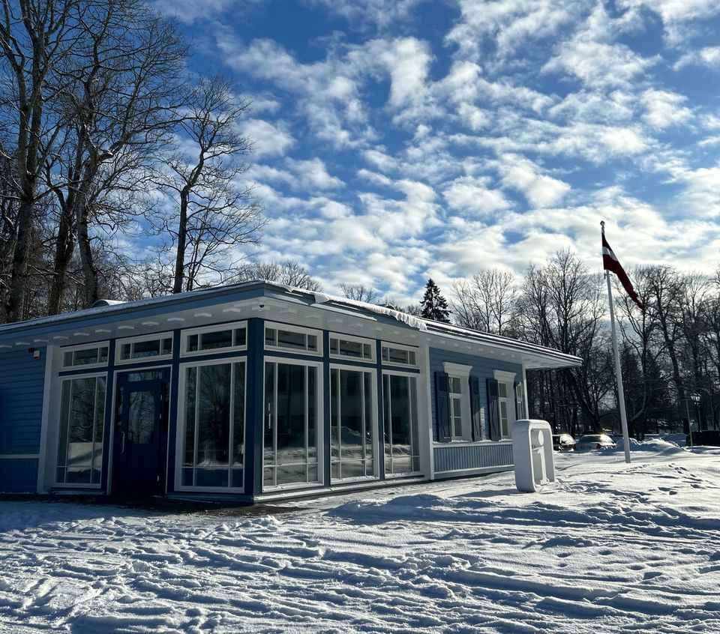
Alūksnes novads: tūrisma attīstības rādītāji (2023)
Sadarbībā ar Vidzemes Augstskola
Andris Klepers

Slide 3
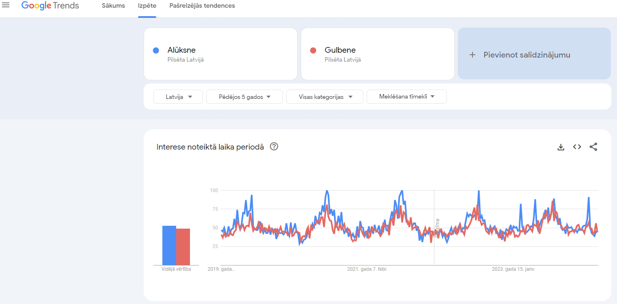
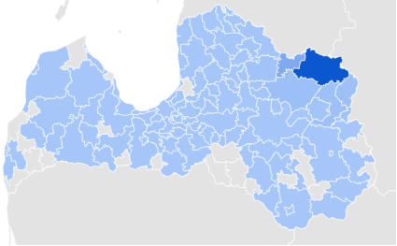
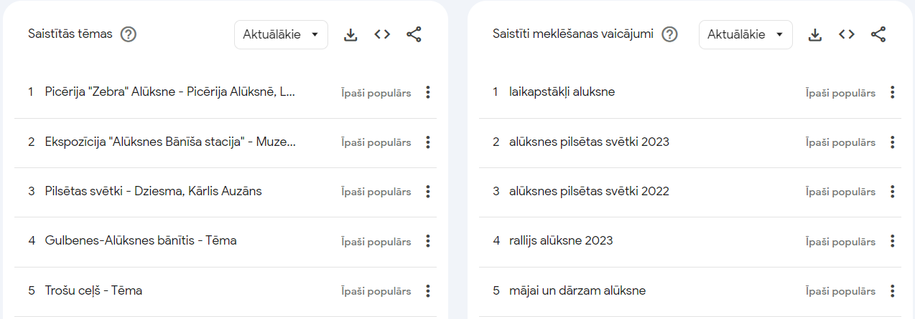
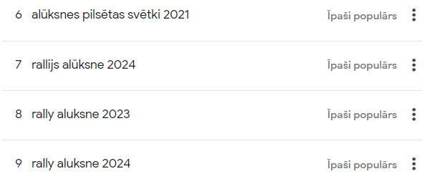
Pīķi 2023.gadā:
19.02.-25.02
30.04.-06.05.
30.07.-05.08.
un
14.01.-20.01.2024.
Interese no visas Latvijas
Digitālais pieprasījums un meklējumi internetā

Slide 4
VisitAluksne.lv | 2023
visitaluksne.lv lapas apmeklējums 2023. gadā
Jaunu lietotāju skaits (lietotāju skaits, kuri atvēra mājas lapu 1.reizi) | 151 100
Iesaistīšanās sesijas (Sesiju skaits, kas ilgst vairāk par 10 sekundēm vai ekrānlapu skarījumi ir 2 vai vairāk) | 128 323
Piesaistes līmenis (Iesaistīšanās sesijas vienam lietotājam) | 62,46 %
Iesaistīšanās sesijas vienam lietotājam | 1,13
Vidējais pavadītais laiks mājas lapā | 2 min, 0 sek.
Notikumu skaits (lapas ielādes, klikšķi) | 1 436 931
Valsts | Jaunu lietotāju skaits | Iesaistīšanās sesijas | Piesaistes līmenis | Iesaistīšanās sesijas vienam lietotājam | Vidējais pavadītais laiks mājas lapā | Notikumu skaits
1. Latvija | 128 938 | 112 414 | 62,57% | 1,16 | 2 m 02 s | 1 237 588
2. Igaunija | 10 051 | 8 551 | 68,23% | 1,14 | 2 m 03 s | 102 294
3. UK | 1 450 | 1 069 | 60,67% | 0,97 | 1 m 19 s | 11 122
4. ASV | 1 361 | 477 | 33,33% | 0,38 | 35 s | 7 022
5. Vācija | 970 | 728 | 57,87% | 0,93 | 1 m 24 s | 7 662
6. Lietuva | 901 | 680 | 59,13% | 0,95 | 1 m 39 s | 8 673
7. Somija | 802 | 602 | 61,62% | 0,94 | 1 m 31 s | 6 771
8. Krievija | 647 | 516 | 63,16% | 0,98 | 1 m 45 s | 5 098
9. Īrija | 636 | 398 | 53,14% | 0,79 | 1 m 07 | 3 994
10.Zviedrija | 596 | 318 | 45,3% | 0,63 | 58 s | 3 786
Jaunu lietotāju skaits salīdzinājumā ar 2022. gadu (43 588) ir trīskārši pieaudzis: jaunā mājas lapa, mērķtiecīgs digitālais mārketings, SEO, aktivitātes saistītajos sociālo tīklu kontos.
Konversija no mājas lapas apmeklētājiem līdz reāliem rezervētājiem un Alūksnes novada apmeklētājiem ir ~5%, ja ļoti mērķtiecīgi – tad ~10% (kas ir līdzīgi citur, arī uzņēmējiem). Piemēram, CSP datos 2023.g. nakšņojošo tūristu skaits salīdzinājumam: latvieši – 6124 (5%), igauņi - 353 (4%), lietuvieši – 66 (7%), vācieši – 173 (18%).

Slide 5
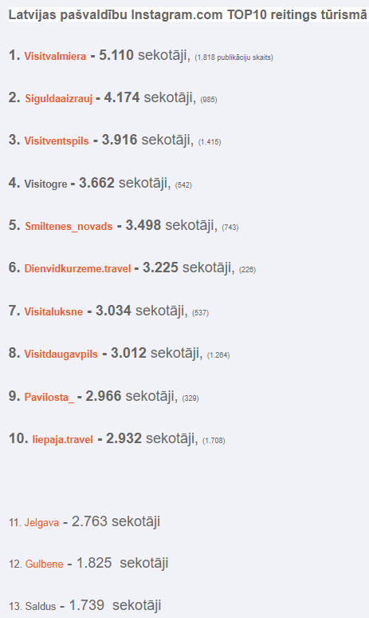
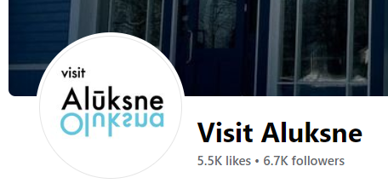
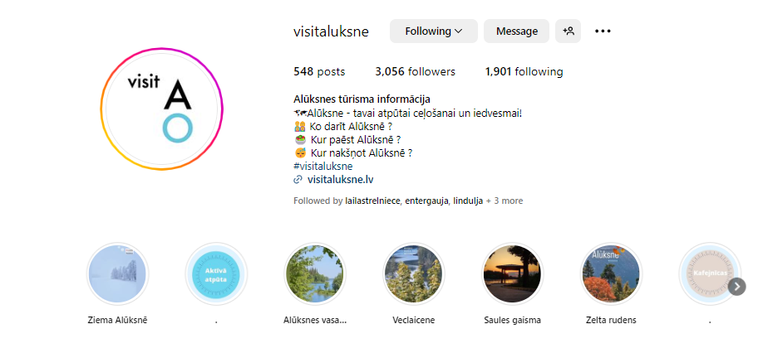
VisitAluksne.lv sociālie mediji
Efektīvs rezultāts ar mazākiem līdzekļiem

Slide 6
Sociālie mediji Pārvaldītie konti FB Kopējais sekotāju skaits 15685 (uz 01.02.2024.)

Slide 7
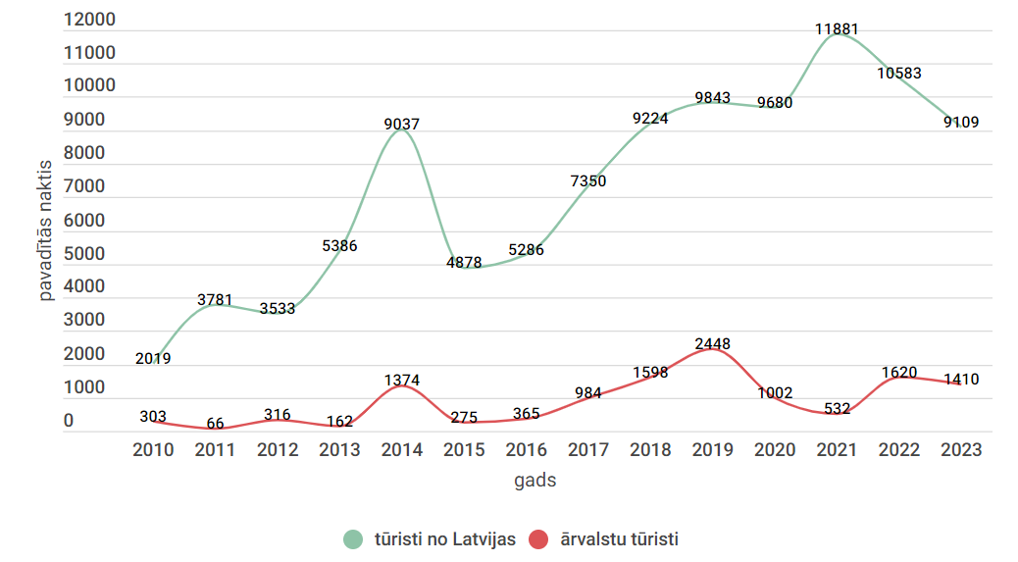
Vietējais un ienākošais tūrisms Alūksnes novadā
Līdzīgi kā Latvijai kopumā joprojām (~30%) nav izdevies atgūt eksporta plūsmas apjomu, kāds tas bija pirms Covid-19 (2019.g.)
Nakšņojošo tūristu skaits no Latvijas palielinājās Covid-19 ierobežojumu dēļ, šobrīd atgriezies iepriekšējo gadu līmenī
CSP neuzskaita visas tūristu mītnes, faktiskais nakšņojošu tūristu skaits ir ~ 2x lielāks
Dati: CSP, 2024

Slide 8
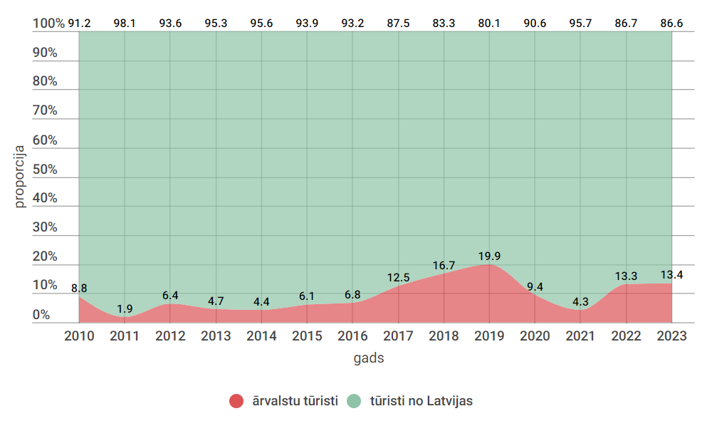
Vietējais un ienākošais tūrisms Alūksnes novadā
Eksporta proporcija ir salīdzinoši stabila, iespēja to kāpināt līdz ~20% (panākumi, mērķtiecīgi ieviešot stratēģiju, kritums zemāk Covid-19 ietekmē)
Svarīgi, ka kāpj arī kopējais apgrozījums / apjoms, ne tikai proporcija
Pieaug nakšņojumu skaits no valstīm, kuru tūristi tērē vairāk (Vācija, Somija…) > 100 EUR diennaktī
Pakalpojumu kvalitāte ir labā līmenī, nav vērojams kritums
Dati: CSP, 2024

Slide 9
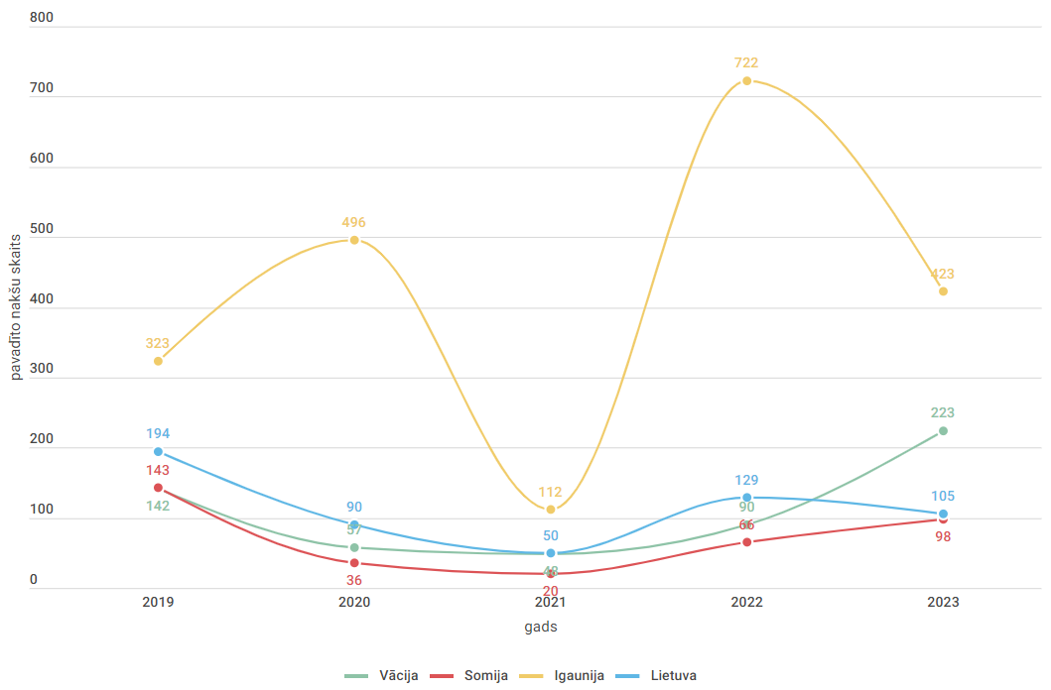
Ienākošais tūrisms Alūksnes novadā
Stratēģija ilgtermiņā: turpināt kāpināt tūrisma eksporta daļu (vietējā tirgus maksātspēja nepieaug tik krasi)
Sadarbības tīkli vācu un somu tūristu piesaistei ārpus novada
Vēl vairāk igauņu
2023.gadā piesaistīts vairāk nakšņojošu igauņu kā 2022 (353 | 305), taču viņi paliek īsāku laiku
Palielinās nakšņojumu skaits no tām valstīm, kuru tūristi tērē 2 līdz 3 reizes vairāk naudu, nekā Baltijas valstu tūristi
Dati: ViA & CSP, 2024

Slide 10
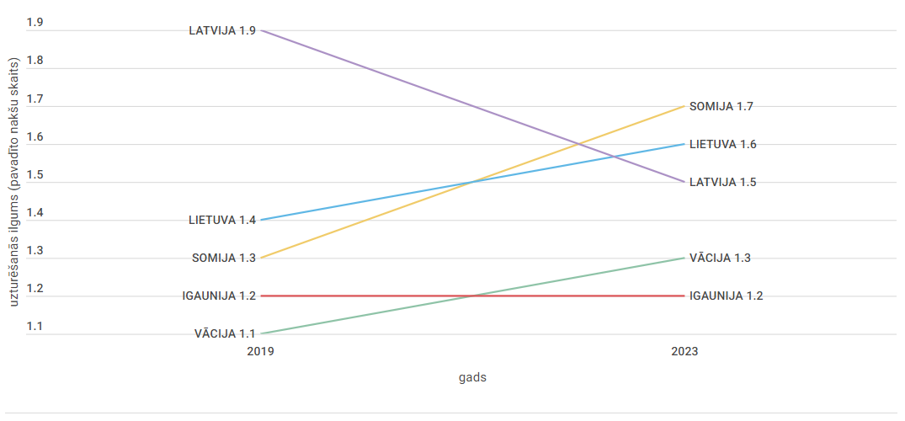
Ienākošais tūrisms Alūksnes novadā
Palielinās nakšņojumu skaits no tām valstīm, kuru tūristi tērē vairāk naudu (149 EUR diennaktī – vācieši), nekā Baltijas valstu tūristi
Stratēģija turpmāk – kā paildzināt uzturēšanās laiku visos segmentos kopumā (gan par vēl vienu nakti, gan par vairākām stundām tiem, kuri nenakšņo)
Dati: ViA & CSP, 2024

Slide 11
Tūristu piesaistes dati
Kopumā apmeklējums tūristu piesaistēs ir stabils vai pieaug (Covid-19 laika izņēmumi) un Baltijas burbuļa ietekme
Jāturpina attīstīt segmentēta mērķgrupu pieeja
Jāturpina aktualizēt vajadzību un interesi apmeklēt Alūksnes novadu (publiskie pasākumi, sezonālie notikumi, galamērķa pievilcība)
Stratēģiska tirgvedības aktivitāšu izvēle, lai ar mazākiem līdzekļiem, precīzu darbu sasniegtu labāko rezultātu
Dati: Alūksnes TIC, 2024

Slide 12
Ieņēmumu pārskats par 2023.gadu un salīdzinājumā ar iepriekšējiem
Dati: Alūksnes TIC, 2024

Slide 13
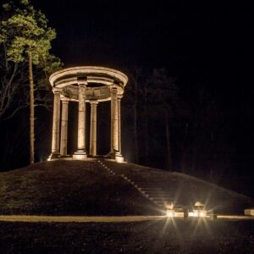
Galamērķa un tūrisma objektu popularizēšanas aktivitātes
(muzeju nakts, pavasara velo tūre, māju kafejnīcu diena, pilsētpārgājiens, kultūras mantojuma dienas)
Tūrisms 2024
Alūksnes novada ar tūrisma un tūrisma uzņēmējdarbības piedāvājumu prezentācija Starptautiskajās tūrisma izstādēs un dažādos gadatirgos
(Tourest, Tūrisma kontaktbirža Viļņā, Vastselīnas cietokšņa vasaras izrāde Tartu 2024 ietvaros, Latvijas tūrisma gadatirgus Jelgavā, Tūrisma gadatirgus Šauļos)
Jauno piedāvājumu veidošana (publicitātes sadarbības projekts ar Vastselīnas pili – Viduslaiku varenības mantojums, Gliks mūsdienu Alūksnē, "Lielais loks" pa Alūksnes kapsētu)

Slide 14
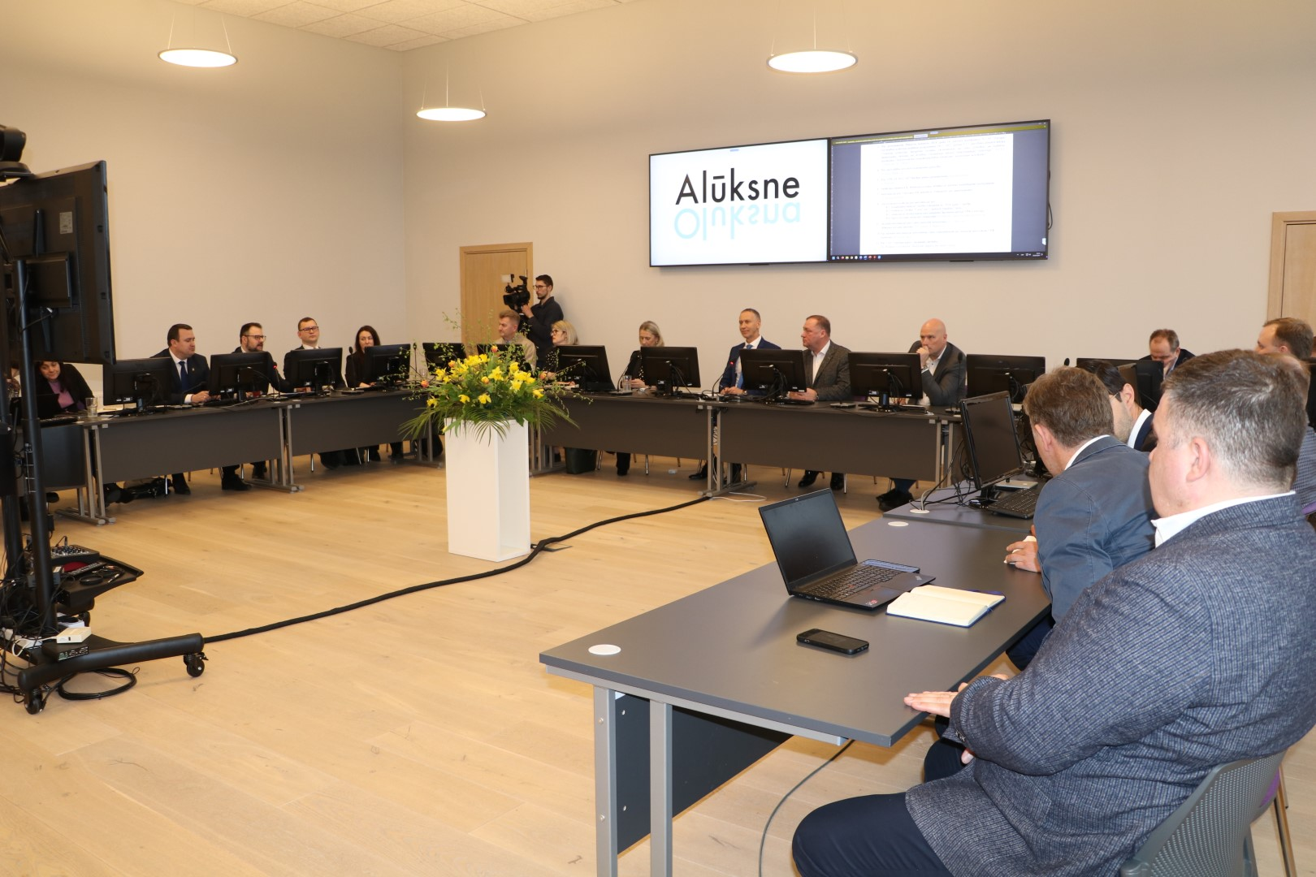
Vidzemes plānošanas reģiona Attīstības padomes tikšanās Alūksnē ar satiksmes ministru Kasparu Briškenu par problēmām nozarē
Pašvaldība aicina atsaukties nekustamo īpašumu attīstītājus būvēt zemu izmaksu īres namus Alūksnes novadā
Civilās aizsardzības komisija mācībās “Pilskalns” trenē rīcības un sadarbības spējas hibrīdapdraudējuma gadījumā

Slide 15
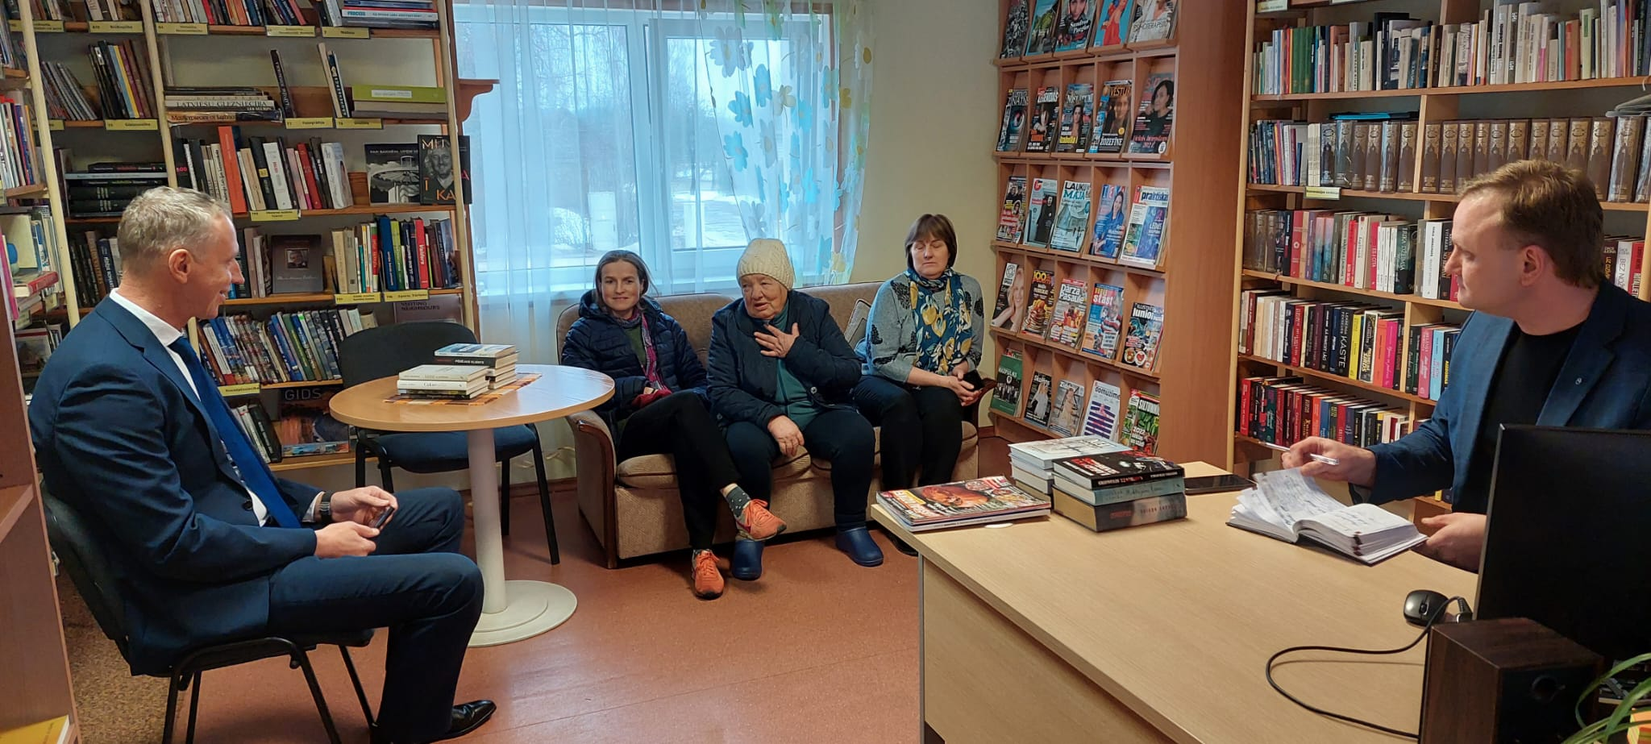
Iedzīvotāju pieņemšana Jaunannā un Annā
Jaunannā:
Ceļu uzturēšana ziemā
Jaunannas bijušās skolas ēkas liktenis
VEF teritorija Alūksnē
Transports uz kapusvētkiem
Priekšlikums organizēt sanāksmi
Annā:
Daudzdzīvokļu mājas apsaimniekošana
Plāni VEF teritorijā Alūksnē
Aku vāki Tālavas ielā
Annas ciema labiekārtojums

Slide 16
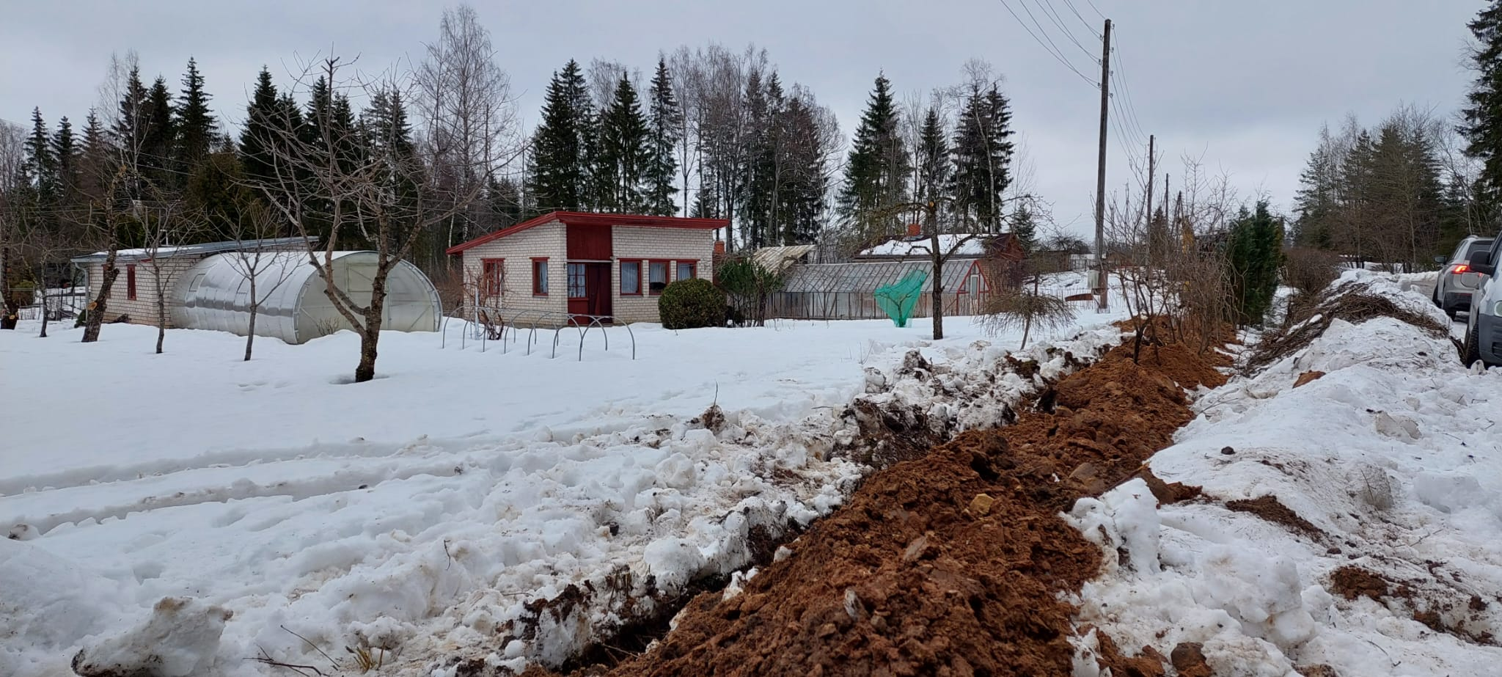
Ja zaļās
ceturtdienas
naktī salst –
sals vēl četrdesmit
dienas.
Bet, ja šīs dienas
rītā ola uz jumta
nesasalst –
būs laba vasara.
Priecīgas
Lieldienas!
«Sīļos» tiek ieguldīts
elektrības kabelis

